Slide 1
الفصل 2 تعمل أساسيات النظام
CPIT100

Slide 2
نظام التشغيل الأساسي
كل الكمبيوتر، من أصغر كمبيوتر محمول لأكبر العملاق، يحتوي على نظام التشغيل. حتى الهواتف المحمولة، وأجهزة الألعاب، والسيارات، وبعض الأجهزة لديها نظم التشغيل.
ال دور نظام التشغيل حرج.
ا الكمبيوتر لا يمكن أن تعمل دون ذلك.

Slide 3
نظام التشغيل الأساسي
ماذا يفعل نظام التشغيل؟
برنامج النظام يتكون من نوعين الأولية من البرامج:
تيهو نظام التشغيل
Utility البرامج.
ال نظام التشغيل (OS) هي مجموعة من البرامج التي تتحكم في كيفية وظائف جهاز الكمبيوتر الخاص بك.

Slide 4
نظام التشغيل الأساسي
نظام التشغيل له ثلاث وظائف أساسية:
هذا تدير أجهزة الكمبيوتر، بما في ذلك وحدة المعالجة المركزية، الذاكرة، وأجهزة التخزين، وكذلك الطرفية الأجهزة.
ويوفر وسيلة متسقة لتطبيق البرمجيات للعمل مع (وحدة المعالجة المركزية).
ومن المسؤول عن إدارة وجدولة، و تنسيق المهام.

Slide 5
نظام التشغيل الأساسي
أنت تتفاعل مع نظام التشغيل الخاص بك من خلال المستخدم جهة تعامل.
واجهة المستخدم: سطح المكتبوالأيقونات والقوائم التي تتيح لك التواصل مع الحاسوب.
وهناك فائدة برنامج: هو برنامج صغير أن يؤدي العديد من المهام التدبير المنزلي العامة لجهاز الكمبيوتر الخاص بك، مثل صيانة النظام وضغط الملفات.
مجموعه من الأداة المساعدة واحدة مع كل نظام التشغيل، ولكن يمكنك أيضا شراء مستقل برامج الأداة التي غالبا ما توفر أكثر المميزات.

Slide 6
نظام التشغيل الأساسي
وكل نظام التشغيل على حد سواء؟
أجهزة الكمبيوتر المحمولة وأجهزة الكمبيوتر اللوحي، والهواتف الذكية مع أنظمة التشغيل مايكروسوفت ويندوز مصممة على اتخاذ الاستفادة من خصائصها الفريدة.
المطورين مثل مايكروسوفت وأبل يبذلون أنظمة التشغيل التي لديها وظائف مماثلة (مثل OS X ودائرة الرقابة الداخلية) أو أنظمة التشغيل واحد (مثل ويندوز 10) التي يمكن تشغيلها على مجموعة متنوعة من الأجهزة.

Slide 7
نظام التشغيل الأساسي
عندما وضعت أنظمة التشغيل أصلا، هم كان المستخدم المفرد، التشغيل وحيدة مهمة الأنظمة.
Modern أنظمة التشغيل تسمح لمستخدم واحد ل تعدد المهام: إلى أداء عملية أكثر من واحد في وقت واحد.
Operating أنظمة مثل نظام التشغيل ويندوز X توفر الشبكات كما قدرات حسنا.
أنظمة التشغيل يمكن تصنيفها حسب نوع الجهاز الذي هم المثبتة.

Slide 8
نظام التشغيل للماكينات والشبكات والأعمال
لماذا ا قيام الأجهزة مع المدمج في أجهزة الكمبيوتر بحاجة إلى OS؟
الآلات التي تنفذ سلسلة متكررة من محدد المهام في المبلغ المحدد من الوقت يتطلب في الوقت الحقيقي التشغيل النظام (RTOS).
كما يشار إلى تتطلب أنظمة المدمجة الحد الأدنى المستخدم التفاعل.

Slide 9
نظام التشغيل للماكينات والشبكات والأعمال
RTOS: ا البرنامج غرض معين، ويجب أن يضمن استجابة معينة مرات لبعينها مهام الحوسبة. وإلا فإنآلات عديمة الفائدة ووظائفها.
هناك لا توجد المتاحة تجاريا اساسي RTOS البرمجيات البرامج.
تتم كتابة البرامج خصيصا لتلبية احتياجات ل جهاز المهام منظم أو سجل دقيق النتائج مثل مثل قياس أدوات وجدت في العلمية، الدفاع والطيران الصناعات -مطلوب RTOS.

Slide 10
نظام التشغيل للماكينات والشبكات والأعمال
أنت تواجه أيضا RTOSs كل يوم في أجهزة هذه كما نظام حقن الوقود في محركات السيارات، والسيارات '' والإعلام '' النظم، و بعض الأجهزة المشتركة.
RTOSs وتوجد في العديد من أنواع الروبوتية الرجعية.
محطات تلفزيونية تستخدم كاميرات روبوتية مع RTOSs أن أنسل عبر نظام الكابل مع وقف التنفيذ لتسجيل الأحداث الرياضية من العديد الزوايا.

Slide 11
نظام التشغيل للماكينات والشبكات والأعمال
ماذا نوع من أنظمة التشغيل تفعل استخدام الشبكات؟
نظام التشغيل متعددة (أو تشغيل الشبكات النظام) يتيح وصول أكثر من مستخدم واحد الحاسوب نظام في وقت واحد عن طريق المناولة وتحديد أولويات الطلبات من العديد من المستخدمين.
الشبكات: مجموعة أجهزة الكمبيوتر متصلة مع بعضها البعض حتى يتمكنوا من التواصل وتبادل مصادر.
Nعيد نظام تشغيل متعددة لأن العديد من المستخدمين الوقت ذاته الوصول إلى الخادم: ال الكمبيوتر التي تدير موارد الشبكة مثل الطباعة و مجال الاتصالات.

Slide 12
نظام التشغيل للماكينات والشبكات والأعمال
أحدث إصدارات نظام التشغيل ويندوز X يمكن اعتبار تشغيل الشبكات أنظمة: وهي تمكن المستخدمين من انشاء الشبكة الأساسية في منازلهم والصغيرة الأعمال.
في أكبر الشبكات، يتم تثبيت OS شبكة أكثر قوة على خوادم وإدارة جميع طلبات المستخدمين.
على سبيل المثال، على شبكة حيث يشارك المستخدمين طابعة، وOS شبكة يضمن أن تقوم الطابعة بطباعة وثيقة واحدة فقط في المرة الواحدة في الترتيب كانت طلبات مصنوع. أمثلة: ويندوز سيرفر، LINUX، UNIX).

Slide 13
نظام التشغيل للماكينات والشبكات والأعمال
ما هو UNIX؟
هو متعددة، تعدد المهام نظام التشغيل الذي يستخدم كأساس OS الشبكة، على الرغم من أنه يمكن أيضا أن تكون موجودة على أجهزة الكمبيوتر.
المتقدمة في عام 1969 من قبل كين طومسون ودنيس ريتشي من AT & T لبيل مختبرات.
تيهو كان كود UNIX في البداية لا امتلاكي (لا تملكها شركة هذا).
انيويورك سمح مبرمج لاستخدام رمز وتعديله لتلبية احتياجاته.

Slide 14
نظام التشغيل للماكينات والشبكات والأعمال
UNIX هو الآن العلامة التجارية التي تنتمي إلى شركة المجموعة المفتوحة، ولكن أي بائع الذي يلبي متطلبات الاختبار ويدفع رسوم يمكن استخدام اسم UNIX.
الباعة الفردية ثم تعديل التعليمات البرمجية UNIX لتشغيل تحديدا على الأجهزة الخاصة بهم.

Slide 15
نظام التشغيل للماكينات والشبكات والأعمال
Wقبعة تتطلب أنواع أخرى من أجهزة الكمبيوتر نظام التشغيل متعددة؟
تتطلب كبيرة وأجهزة الكمبيوتر فائقة أيضا تشغيل متعددة سيالصورةإحساس الغانيين.
كبيرة تدعم بشكل روتيني مئات الآلاف من المستخدمين في وقت و، وأجهزة الكمبيوتر العملاقة في كثير من الأحيان الوصول بواسطة عدة أشخاص يعملون في العمليات الحسابية المعقدة.

Slide 16
نظام التشغيل للاستخدام الشخصي
Wنوع قبعة OS جرعة استخدام الهاتف الذكي؟
أنظمة التشغيل الذكي اليوم تقدم المساعدين الشخصيين مع البحث التنبؤي قدرات.
ال القدرة استخدام مجموعة واسعة من التطبيقات، محرك بحث، وكاميرا، وبالطبع الهاتف، وكذلك الرسائل النصية والبريد الإلكتروني قدرات.
حتى بعض تمكين تدوين الملاحظات على الشاشة التي تعمل باللمس الخاصة بهم يعرض.
معظم بلوتوث الهواتف الذكية والدعم واي فاي مثل اساسي،
مقدمة بالقرب من ميدان الاتصالات (NFC) لنقل اللاسلكية والدفع عبر الهاتف المتحرك.

Slide 17
نظام التشغيل للاستخدام الشخصي
ماذا OS لا تستخدم أقراص؟
تشغيل قرص شعبية يتضمن نظام IOS، ذكري المظهر و شبابيك.
باد استخدام IOS، في حين أن عددا من أقراص مختلفة (مثل سامسونج غالاكسي التبويب وجوجل نيكزس) استخدام إصدارات أندرويد.
كما تدير أوقد النار نسخة مخصصة من الروبوت.
حتى إطلاق ويندوز 8 في عام 2012، لم مايكروسوفت يكن لديك قرص شعبية OS.

Slide 18
نظام التشغيل للاستخدام الشخصي
هل لعب لوحات المفاتيح وأجهزة آي بود تستخدم نظام التشغيل؟
أنظمة الألعاب مثل مايكروسوفت أجهزة إكس بوكس ​​360، نينتندو وي، وسوني بلاي ستيشنوكذلك مشغلات الوسائط الشخصية مثل بود، كل تتطلب برامج نظام تم تطويره خصيصا لجهاز معين.
برنامج نظام يتحكم في الجوانب المادية للجهاز (مثل التحكم في الألعاب)، وكذلك برامج التطبيقات الأخرى التي تأتي مع الجهاز.
على سبيل المثال، وأنظمة التشغيل على أجهزة الألعاب مراقبة تصفح الإنترنت وتخزين الملفات من وسائل الاعلام والصور وكذلك اللعب من أقراص الفيديو الرقمية والألعاب.

Slide 19
نظام التشغيل للاستخدام الشخصي
ما هي أنظمة التشغيل الأكثر شعبية لأجهزة الكمبيوتر الشخصية؟
مايكروسوفت شبابيك، تفاحة OS Xو لينكس (نظام التشغيل مفتوح المصدر) هي المراكز الثلاثة أنظمة التشغيل لأجهزة الكمبيوتر الشخصية.
برغم من إلا أنهما يشتركان ميزات مشابهة، كل واحدة فريدة من نوعها.

Slide 20
نظام التشغيل للاستخدام الشخصي
ما هو خاص حول ويندوز؟
مايكروسوفت ويندوز هي بيئة التشغيل الذي يشتمل على سهل الاستخدام، واجهة بصرية مثل تلك التي تم تقديمها لأول مرة مع نظام التشغيل أبل.
تحسينات في نظام التشغيل Windows وركزت على
أناncreasing وظائف المستخدم
صداقة
أناmproving الإنترنت قدرات
Supporting الصفحة الرئيسية الشبكات
Enhancing ملف الخصوصية والأمن.
أحدث نظام التشغيل مايكروسوفت، ويندوز 10، يوفر واجهة الأمثل ل شاشة لمسية تم تصميم الأجهزة ولتشغيل عبر جميع الأجهزة: الهواتف والأجهزة اللوحية وأجهزة الكمبيوتر المحمولة، وأجهزة الكمبيوتر المكتبية.

Slide 21
نظام التشغيل للاستخدام الشخصي
ما هو خاص حول ماك OS؟
في عام 1984، أصبح ماك أنظمة التشغيل الأول المتاحة تجاريا OS لدمج القدرة على التفاعل مع الكمبيوتر مع صديقة للمستخدم أشر وقم بالنقر تقنية.
مع الافراج عن جبل الأسد نسخة، وأضاف أبل كثير ميزات مثل كرسائل تذكير والملاحظات وإشعار مركز.
الأخيرة الإصدار، كابيتان، الذي صدر في خريف عام 2015، ويقدم ميزات جديدة مثل سبليت عرض (على غرار المفاجئة في ويندوز)، تعمل باللمس وظيفة، واللغة الطبيعية قدرات لأضواء، ميزة البحث OS X ل.
يستخدم OS X نفس الاستعارات سطح المكتب كما شبابيك.
ويستند OS X على نظام التشغيل UNIX، وهو استثنائي مستقرة وموثوق بها. لكنك لا تزال هناك حاجة لتثبيت التحديثات.

Slide 22
نظام التشغيل للاستخدام الشخصي
ما هو لينكس؟
لينكس هو نظام تشغيل مفتوح المصدر مصممة للاستخدام على أجهزة الكمبيوتر الشخصية ونتيجة لOS الشبكة.
بدأ لينكس في عام 1991، لجزء من الوقت مشروع.
ومنذ ذلك الحين أنب من قبل العشرات من المبرمجين كجزء من مؤسسة البرمجيات الحرة GNU مشروع.
لينكس لديه سمعة باعتبارها OS مستقر لا يخضع لحوادث أو أعطال.
لينكس يمكن تعديلها أو تحديثها بسرعة المئات من المبرمجين حول العالمية.

Slide 23
نظام التشغيل للاستخدام الشخصي
ما هو لينكس؟
لينكس هو متاح للتحميل في مختلف حزم المعروفة باسم التوزيعات أو التوزيعات.
توزيعات تشمل نواة لينكس الأساسية (الرمز الذي يوفر وظائف لينكس الأساسية) وتعديلات خاصة لنظام التشغيل، وربما تشمل أيضا برمجيات المصدر المفتوح إضافية (مثل أوبن أوفيس).
Distorswatch.com هذا الموقع مسارات توزيعات لينكس، ويقدم نصائح مفيدة للمبتدئين

Slide 24
نظام التشغيل للاستخدام الشخصي
لا يهم ما هو نظام التشغيل على جهاز الكمبيوتر الخاص بي؟
تم تصميم نظام التشغيل لتشغيل على وحدات المعالجة المركزية محددة.
وحدات المعالجة المركزية وتصاميم مختلفة، والتي يمكن أن تتطلب تعديل البرامج OS لتمكينه من التواصل بشكل صحيح مع كل وحدة المعالجة المركزية.
منصة الكمبيوتر هو مزيج من نظام التشغيل ومحددة المعالج.
لراحة المستخدم وأجهزة الكمبيوتر وغيرها من الأجهزة وعادة ما تأتي مع نظام التشغيل المثبت مسبقا. ويندوز ولينكس يمكن تشغيلها على معظم الأجهزة التي تباع اليوم.
اختيارك من نظام التشغيل في هذه الحالة هو الغالب مسألة سعر والشخصية تفضيل.
معظم برامج التطبيق OS التابع. كنت بحاجة للتأكد من أنك حصلت على الإصدار الصحيح من تطبيق لك OS.

Slide 25
نظام التشغيل للاستخدام الشخصي
هل يمكنني الحصول على أكثر من نظام تشغيل واحد على جهاز الكمبيوتر الخاص بي؟
دifferent أنظمة التشغيل توفر ميزات مختلفة.
في MAC، إذا كنت ترغب في تشغيل النوافذ أو OS X على حد سواء في نفس الوقت، يمكنك إنشاء "محرك أقراص وهمي" باستخدام البرمجيات الافتراضية مثل المتوازيات أو VMware فيوجن.
في نظام التشغيل Windows، يمكنك إنشاء قسم منفصل من القرص الصلب الخاص بك (وتسمى قسم) وتثبيت نظام تشغيل آخر على أنه في حين مغادرة يمسها تثبيت Windows الأصلي. بعدتركيب نظام التشغيل الثاني، عندما يبدأ جهاز الكمبيوتر الخاص بك، وكنت عرضت اختيار نظام التشغيل الذي لاستخدام.

Slide 26
نظام التشغيل للاستخدام الشخصي
كيف تعمل أنظمة استخدام "سحابة"؟
أنظمة التشغيل لديهم الميزات التي ترتبط الحوسبة السحابية.
ويندوز 10:
ويتميز تشديد التكامل مع السحابة.
استخدام حساب Microsoft الخاص بك. ويندوز 10 مخازن الإعدادات ويتتبع التطبيقات التي اشتريتها من متجر ويندوز على الانترنت.
يمكنك الوصول بسهولة وتخزين الملفات على الانترنت في حساب ون درايف الخاص بك.
يمكنك أيضا تسجيل الدخول إلى حساب ويندوز الخاص بك من أي جهاز المستندة إلى Windows ويكون قادرا على رؤية سطح المكتب الخاص مألوفة والتطبيق.
OS X:
يسمح لك لتسجيل الدخول مع أبل الخاص بك ID، التييوفر الوصول إلى نظام على iCloud أبل. على iCloud يخزن المحتوى الخاص بك على الانترنت وتلقائيا يدفع بها إلى جميع أجهزة أبل الخاص بك.

Slide 27
نظام التشغيل للاستخدام الشخصي
جوجل كروم OS:
Wهيك هو نظام التشغيل على شبكة الإنترنت.
الخامسirtually يتم تثبيت أية ملفات على جهاز الكمبيوتر الخاص بك. وبدلا من ذلك، يتم توفير وظائف رئيسية من نظام التشغيل عن طريق الوصول إلى شبكة الإنترنت من خلال متصفح الويب.
الكروم OS يتوفر فقط على بعض الأجهزة من شركاء تصنيع جوجل، وتسمى هذه الأجهزة لأجهزة Chromebook.
نظام التشغيل كروم لا ينبغي الخلط مع متصفح جوجل كروم. المتصفح هو تطبيق البرمجيات التي يمكن تشغيلها في العديد من أنظمة التشغيل المختلفة.

Slide 28
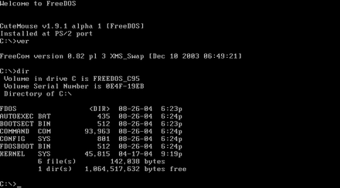
ماذا نظام التشغيل ال Uواجهة سر
كيف جرعة OS السيطرة كيف تتفاعل مع جهاز الكمبيوتر الخاص بي؟
تستخدم أجهزة الكمبيوتر الشخصية أول قرص نظام التشغيل مايكروسوفت)MS-DOS أو مجرد DOS) الذي يحتوي على واجهة قيادة مدفوعة.
القيادة واجهة مدفوعة: هي واحدة التي قمت بإدخال أوامر إلى التواصل مع نظام الكمبيوتر.
كانت الأوامر DOS ليس من السهل أن نفهم.
واجهة معقدة جدا بالنسبة للمستخدم العادي.
المستخدمة في الأعمال التجارية من خلال شركات متخصصة في المعلوماتية.

Slide 29
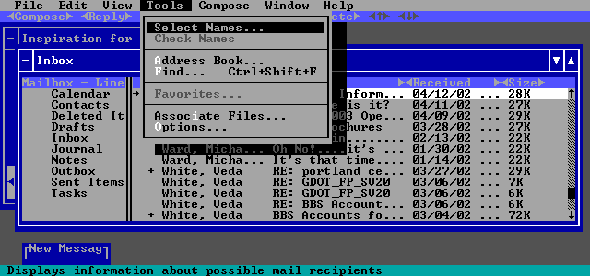
واجهة المستخدم
تم تحسين الأمر مدفوعة في وقت لاحق من خلال دمج القائمة واجهة مدفوعة.
قائمة طعام تحركها جهة تعامل: الذي اخترت أمر من القوائم المعروضة على الشاشة.
خرج الحاجة للمستخدم أن يعرف كل أمر.
كانوا لا يزال ليس من السهل بما فيه الكفاية بالنسبة لمعظم الناس على استخدام.

Slide 30
واجهة المستخدم
أي نوع من واجهة نظام التشغيل المستخدمة اليوم؟
الكمبيوتر الحالي ونظام تشغيل الهواتف المحمولة، مثل مايكروسوفت وOS X استخدام واجهة المستخدم الرسومية (GUI).
واجهة المستخدم الرسومية عرض الرسم واستخدام نقطة وانقر تكنولوجيا من الفأرة.
Uسهل سر.
نظام التشغيل لينكس على أساس لم يكن لديك واجهة المستخدم الرسومية الافتراضية واحد. بدلا من ذلك، المستخدم تتردد في اختيار من بين العديد من واجهة المتاحة تجاريا والحرة، مثلGNOME و KDE، كل تقديم نظرة مختلفة والمظهر.

Slide 31
تنسيق الأجهزة
لماذا دالتضامن الإماراتي لOS تحتاج لإدارة المعالج؟
على الرغم من أن وحدة المعالجة المركزية قوية، فإنه لا يزال يحتاج نظام التشغيل لترتيب تنفيذ جميع هذه أنشطة في منهجية الطريقة.
للقيام بذلك، وOS يعين شريحة من وقته لكل نشاط يتطلب انتباه المعالج.
يجب على نظام التشغيل ثم التبديل بين العمليات المختلفة بلايين المرات في الثانية لجعله يبدو أن كل شيء يحدث بسلاسة.

Slide 32
تنسيق الأجهزة
كيف بالضبط هل نظام التشغيل تنسيق جميع أنشطة؟
كل ضغطة، كل زر الماوس (أو لمسة على الشاشة)، وكل إشارة إلى الطابعة ومن محرك الأقراص بلو راي يخلق إجراء أو الحدث، في الجهاز المعني (لوحة المفاتيح، والماوس، محرك الأقراص بلو راي، أو الطابعة) التي تكون OS يستجيب.
أحيانا تحدث هذه الأحداث بالتعاقب (مثل متى قمت بكتابة حرف واحد في وقت واحد ) لكن أحداث أخرى تنطوي اثنان أو أكثر من الأجهزة تعمل في وقت واحد (مثل طابعة الطباعة أثناء الكتابة ومشاهدة فيلم).
تيانه OS في الواقع التبديل ذهابا وإيابا بين العمليات، والسيطرة على توقيت الأحداث التي يعمل المعالج

Slide 33
تنسيق الأجهزة
ان المقاطعة: إشارة فريدة من نوعها يقول وOS أنه في حاجة إلى اهتمام فوري.
على سبيل المثال، افترض كنت تكتب وتريد طباعة مستند. عندما كنت اقول جهاز الكمبيوتر الخاص بك لطباعة الخاصة بكوثيقة. يولد الطابعة إشارة المقاطعة.
كل جهاز له نوعا خاصا به من يقطع، الذي ويرتبط مع ل قطع معالج، رمز رقمي خاص تعطي الأولوية لل طلبات.
توضع هذه الطلبات في الجدول المقاطعة في الذاكرة الرئيسية للكمبيوتر (RAM).

Slide 34
تنسيق الأجهزة
استباقية تعدد المهام: وOS العمليات أوكلت مهمة أولوية أعلى قبل معالجة مهمة تعيين أقل أفضلية.
فمثلا: متى يتلقى OS المقاطعة من عند الطابعة، فإنه يوقف النشاط الكتابة و Blu-ray نشاط وحدة المعالجة المركزية، ويضع "مذكرة" في موقع مميز في RAM تسمى كومة. المذكرة هو تذكير بما كان يقوم به وحدة المعالجة المركزية قبل أن تبدأ العمل على طلب الطابعة. وحدة المعالجة المركزية ثم باسترداد طلب الطابعة من الجدول المقاطعة ويبدأ في معالجة ذلك. عند الانتهاء من طلب الطابعة، وحدة المعالجة المركزية تعود إلى المكدس، استرداد مذكرة أنها وضعت حول النشاط المفاتيح أو بلو راي، والعودة إلى تلك المهمة حتى يتم توقف مرة أخرى، في سريعة جدا وسلسموضه.

Slide 35
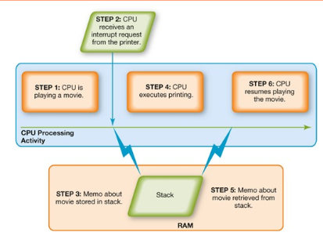
كيف استباقية تعدد المهام أعمال

Slide 36
تنسيق الأجهزة
ماذا يحدث إذا كان المستند أكثر من واحد ينتظر المراد طباعتها؟
متى وحدة المعالجة المركزية يتلقى طلبا لإرسال معلومات إلى الطابعة، فإنه أولا يتحقق مع نظام التشغيل للتأكد من أن الطابعة ليست قيد الاستخدام. إذا كان كذلك، يضع OS الطلب في منطقة تخزين مؤقتة أخرى في RAM، ودعاالمخزن المؤقت. ثم ينتظر طلب في المخزن المؤقت حتىالتخزين المؤقت، وهو البرنامج الذي يساعد تنسيق كافة مهام الطباعة يتم إرسالها حاليا إلى الطابعة، يشير تتوفر الطابعة. إذا كان أكثر من وظيفة واحدة الطباعةانتظار، ا خط يتم تشكيل (أو الطابور) بحيث الطابعة يمكن معالجة الطلبات في طلب.

Slide 37
الذاكرة وإدارة التخزين
ماذا يفعل OS يجب أن إدارة ذاكرة الكمبيوتر؟
كما ينسق OS أنشطة معالج، ويستخدم ذاكرة الوصول العشوائي كمنطقة تخزين مؤقتة للتعليمات والبيانات احتياجات المعالج.
المعالج ثم يصل إلى هذه التعليمات والبيانات من ذاكرة الوصول العشوائي عندما يكون جاهزا ل معالجة معهم.
ال نظام التشغيل هو، بالتالي، المسؤولة عن تنسيق تخصيص مساحة في RAM لضمان وجود مساحة كافية لجميع التعليمات والبيانات المعلقة.
ال OS ثم مسح العناصر من ذاكرة الوصول العشوائي عند المعالج لم يعد بحاجة لهم.

Slide 38
الذاكرة وإدارة التخزين
يمكن تشغيل جهاز الكمبيوتر الخاص بي في أي وقت من ذاكرة الوصول العشوائي؟
RAM لديها قدرة محدودة.
معظم أجهزة الكمبيوتر بيعها للاستخدام المنزلي يكون بين 4 و16 GB من الرامات "الذاكرة العشوائية في الهواتف والحواسيب.
إذا كان لديك نظام أجهزة كمبيوتر قديمة مع أقل RAM، قد يكون الوقت قد حان للنظر في شراء جهاز كمبيوتر جديد أو إضافة المزيد من ذاكرة الوصول العشوائي.

Slide 39
الذاكرة وإدارة التخزين
ماذا يحدث في حالة تشغيل جهاز الكمبيوتر الخاص بي من ذاكرة الوصول العشوائي؟
ال OS تقترض من القرص الصلب أكثر اتساعا.
هذه عملية تحسين تخزين ذاكرة الوصول العشوائي عن طريق الاقتراض من مساحة القرص الصلب هو مسمي ذاكرة افتراضية.
Wدجاجة هناك حاجة إلى مزيد من ذاكرة الوصول العشوائي، وOS مبادلة للخروج من الرامات "الذاكرة العشوائية في الهواتف والحواسيب البيانات أو التعليمات التي لم مؤخرا استخدمت وينقلهم إلى منطقة تخزين مؤقتة على القرص الصلب تسمى ملف المبادلة (أو ملف الصفحة).
إذا كانت هناك حاجة البيانات أو التعليمات في ملف المبادلة في وقت لاحق وOS مقايضة لهم العودة إلى RAM نشطة ويحل محل لهم في القرص الصلب ملف المبادلة مع أقل نشاطا البيانات أو التعليمات.
وتعرف هذه العملية من مبادلة كما paginز

Slide 40
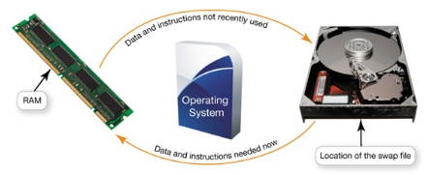
الذاكرة وإدارة التخزين

Slide 41
الذاكرة وإدارة التخزين
يمكنني أبدا نفاد الذاكرة الظاهرية؟
فقط يتم تخصيص جزء من القرص الصلب إلى الذاكرة الظاهرية.
يمكنك زيادة مقدار مساحة القرص الصلب المخصصة.
سوف يصبح الكمبيوتر بطيئا كما اضطرت إلى الصفحة في أكثر الأحيان.
سحق: حالة الترحيل المفرط.
الحل هو زيادة RAM أو شراء جهاز كمبيوتر جديد.

Slide 42
الذاكرة وإدارة التخزين
كيف يمكن للOS إدارة التخزين؟
Fإدارة إيل النظام أن يتتبع اسم وموقع كل ملف تقوم بحفظ والبرامج التي التثبت.

Slide 43
الأجهزة وإدارة الأجهزة الطرفية
كيف يمكن للOS إدارة الأجهزة و محيطي الأجهزة؟
ويأتي كل جهاز متصل بالكمبيوتر مع برنامج خاص يسمى برنامج تشغيل الجهاز أن يسهل الاتصال بين الجهاز ونظام التشغيل.
دسوف evices لا تعمل من دون جهاز السليم السائقين.

Slide 44
الأجهزة وإدارة الأجهزة الطرفية
فعل أنا دائما تحتاج إلى تثبيت برامج التشغيل؟
Mالأجهزة معاهدة الفضاء الخارجي مثل كما محركات أقراص فلاش، الفئران، ولوحات المفاتيح، الكاميرات الرقمية، وتأتي مع برنامج التشغيل المثبت مسبقا في نظام التشغيل Windows.
مسمي التوصيل والتشغيل الأجهزة.
التوصيل والتشغيل: هو برنامج والأجهزة معيار تهدف إلى تسهيل تركيب جديدة الأجهزة في أجهزة الكمبيوتر التي بما في ذلك نظام التشغيل ل سائقي هذه الأجهزة تحتاج من أجل تشغيل.
PNP تتيح لك توصيل جهاز جديد في جهاز الكمبيوتر الخاص بك، وتشغيله وعلى الفور لعب (استخدام) عليه.

Slide 45
الأجهزة وإدارة الأجهزة الطرفية
ماذا يحدث إذا لم يتم PNP الجهاز؟
عليك يطلب منك تثبيت أو تحميل من الإنترنت برنامج التشغيل الذي كان قدمت مع ال جهاز.
يمكنك في كثير من الأحيان تحميل برنامج التشغيل الضرورية من موقع الشركة المصنعة أو Driverzone.com

Slide 46
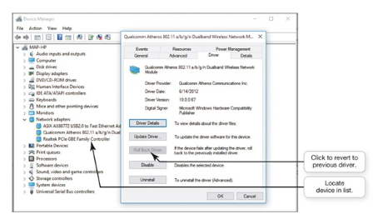
الأجهزة وإدارة الأجهزة الطرفية
يمكنني تضر النظام الخاص بي عن طريق تثبيت برنامج تشغيل الجهاز؟
من حين اخر، متى تثبيت برنامج تشغيل، قد يصبح النظام غير غير مستقر.
لمعالجة المشكلة، ويندوز لديه دحر سائق الميزة التي تزيل برنامج التشغيل المثبت حديثا ويستبدلها مع واحد آخر أن عمل.

Slide 47
تطبيقات برمجية تنسيق
كيف يمكن تشغيل البرنامج OS مساعدة التطبيق على الكمبيوتر؟
كل جهاز كمبيوتر احتياجات البرنامج للتفاعل مع وحدة المعالجة المركزية باستخدام تعليمات برمجية الكمبيوتر.
لبرامج للعمل مع وحدة المعالجة المركزية يجب أن تحتوي على شفرة تعترف CPU.
بدلا من الاضطرار نفس كتل من التعليمات البرمجية لإجراءات مماثلة في كل البرنامج، يتضمن OS الكتل رمز لكل طالب واجهة برمجة التطبيقات (API)يحتاج تطبيق البرمجيات المفتى من أجل التفاعل مع وحدة المعالجة المركزية.
دايركت مايكروسوفت هو مجموعة من الألغام المضادة للأفراد الوسائط المتعددة في صلب نظام التشغيل ويندوز التي تعمل على تحسين الرسومات والأصوات عندما كنت تلعب الألعاب أو مشاهدة أشرطة الفيديو على هاتفك جهاز الكمبيوتر.

Slide 48
تطبيقات برمجية تنسيق
ما هي مزايا استخدام واجهات برمجة التطبيقات؟
الألغام المضادة للأفراد لا يمنع التكرار في شفرة برمجية فقط، فإنها تجعل من الأسهل للبرمجيات المطورين على الاستجابة للتغيرات في نظام التشغيل.
شركات البرمجيات يصنع التطبيقات في مجموعات البرامج (مثل Microsoft Office) التي تحتوي على واجهة مماثلة والأداء الوظيفي. ومنذ هذه التطبيقات تتقاسم الألغام المضادة للأفراد المشتركة، مما يسهل تبادل البيانات بين برنامجين، مثل إدراج مخطط من Excel إلى مستند Word.

Slide 49
ما هي الخطوات المتبعة في عملية التمهيد؟
تتكون عملية التمهيد أربع خطوات أساسية.
الخطوة 1: تفعيل BIOS.
الخطوة 2: المسرحية في الطاقة على اختبار ذاتي.
الخطوة 3: تحميل نظام التشغيل.
الخطوة 4: التحقق من تكوينات أخرى والتخصيصات.
التمهيد المدى، من محمل التمهيد (برنامج صغير يستخدم لبدء برنامج أكبر).

Slide 50
ما هي الخطوات المتبعة في عملية التمهيد؟
الخطوة 1: تفعيل BIOS
ما هو أول شيء أن يحدث بعد تشغيل جهاز الكمبيوتر الخاص بي؟
في الخطوة الأولى من عملية التمهيد، وحدة المعالجة المركزية ينشط نظام الإدخال / الإخراج الأساسي (BIOS).
BIOS هو البرنامج الذي يدير تبادل البيانات بين نظام التشغيل وجميع المدخلات والمخرجات الأجهزة موصولة إلى النظام.

Slide 51
ما هي الخطوات المتبعة في عملية التمهيد؟
BIOS مسؤولة أيضا عن تحميل نظام التشغيل إلى ذاكرة الوصول العشوائي من موقعه الدائم على القرص الصلب.
يتم تخزين BIOS نفسها على (ROM) رقاقة ذاكرة القراءة فقط على اللوحة الأم. على عكس البيانات المخزنة في ذاكرة الوصول العشوائي، البيانات المخزنة في ROM دائمة ولا تمحى عندما يتم تشغيل التيار الكهربائي.

Slide 52
ما هي الخطوات المتبعة في عملية التمهيد؟
الخطوة 2: المسرحية في الطاقة على اختبار ذاتي كيف يحدد الكمبيوتر ما إذا كان يعمل الجهاز بشكل صحيح؟
وBIOS العمل الأول يقوم هو التأكد من أن الأجهزة الطرفية الأساسية هي التي تعلق والتشغيلية، وهذه العملية تسمى اختبار التشغيل الذاتي (POST).
وBIOS يقارن نتائج POST مع مختلف تكوينات الأجهزة المخزنة بشكل دائم في CMOS (وضوحا "انظر من الطحلب").

Slide 53
ما هي الخطوات المتبعة في عملية التمهيد؟
CMOS، والتي تقف على مكملة أشباه الموصلات أكسيد المعادن، هو نوع خاص من الذاكرة يستخدم القوة لا تقريبا.
بطارية صغيرة الموالية فيديس ما يكفي من القوة بحيث لم تفقد محتويات CMOS بعد إيقاف تشغيل الكمبيوتر.
CMOS يحتوي على معلومات حول الذاكرة للنظام، وأنواع من الأقراص، وغيرها من المكونات المدخلات والمخرجات الأجهزة الأساسية.
إذا كانت نتائج ما بعد مقارنة إيجابيا مع تكوينات الأجهزة المخزنة في CMOS، وتستمر عملية التمهيد.

Slide 54
ما هي الخطوات المتبعة في عملية التمهيد؟
الخطوة 3: تحميل نظام التشغيل
كيف يمكن للOS الحصول على تحميلها في ذاكرة الوصول العشوائي؟ بعد ذلك، BIOS يذهب من خلال قائمة مسبقا من الأجهزة في بحثها عن محرك الأقراص الذي يحتوي على ملفات النظام والملفات الرئيسية لنظام التشغيل.
عندما يقع ذلك، يحمل نظام التشغيل إلى ذاكرة الوصول العشوائي من perma- لها nent موقع تخزين على القرص الصلب.
مرة واحدة يتم تحميل ملفات النظام إلى RAM، نواة أو برنامج المشرف) هي المحملة.
النواة هي عنصر أساسي من نظام التشغيل.

Slide 55
ما هي الخطوات المتبعة في عملية التمهيد؟
انها المسؤولة عن إدارة المعالج وجميع المكونات الأخرى للنظام الكمبيوتر.
لأنه يبقى في ذاكرة الوصول العشوائي طوال الوقت هو مدعوم من جهاز الكمبيوتر الخاص بك، ويقال إن نواة ليكون مقيما الذاكرة.
أخرى، أقل أهمية، وأجزاء من OS البقاء على القرص الصلب، ويتم نسخ أكثر من ذاكرة الوصول العشوائي على أساس ما هو مطلوب لذلك يدار أن RAM بشكل أكثر كفاءة.
ويشار إلى هذه البرامج لغير مقيم كما. مرة واحدة يتم تحميل النواة، يأخذ OS السيطرة على وظائف جهاز الكمبيوتر.

Slide 56
ما هي الخطوات المتبعة في عملية التمهيد؟
الخطوة 4: التحقق من تكوينات أخرى والتخصيصات.
هل هاذا هو؟ وأخيرا، فإن OS يتحقق التسجيل لتكوين مكونات النظام الأخرى.
التسجيل يحتوي على كافة تكوينات مختلفة (إعدادات) المستخدمة من قبل نظام التشغيل والتطبيقات الأخرى.
أنه يحتوي على الإعدادات المخصصة كنت وضعت في مكان، مثل سرعة الماوس، فضلا عن تعليمات على النحو الذي يجب أن يتم تحميل البرامج أولا.

Slide 57
ما هي الخطوات المتبعة في عملية التمهيد؟
لماذا أنا في بعض الأحيان تحتاج إلى إدخال اسم المستخدم وكلمة السر في نهاية عملية التمهيد؟
ويطلق على التحقق من اسم تسجيل الدخول وكلمة المرور المصادقة.
الكتل عملية مصادقة المستخدمين غير المخولين من دخول النظام.
قد يكون لديك مجموعة الكمبيوتر المنزلي الخاص بك للمصادقة، وخاصة إذا كان لديك العديد من المستخدمين الوصول إليه. جميع بيئات كبيرة، مثل كليتك، تتطلب مصادقة المستخدم للوصول.

Slide 58
ما هي الخطوات المتبعة في عملية التمهيد؟
على جهاز كمبيوتر ويندوز 10، بعد تمهيد جهاز الكمبيوتر الخاص بك تماما حتى، وجلبت لكم إلى شاشة قفل أين أنت لتسجيل الدخول إلى حساب Microsoft الخاص بك.
حساب Microsoft الخاص بك هو مزيج من عنوان البريد الإلكتروني وكلمة مرور. لأنه يتم تخزين إعدادات التكوين على الانترنت وما يرتبط بها مع حساب Microsoft معين، فمن السهل لعدة أشخاص لتبادل أي جهاز كمبيوتر ويندوز 10 والوصول إلى الإعدادات والتفضيلات الفردية.

Slide 59
ما هي الخطوات المتبعة في عملية التمهيد؟
كيف يمكنني معرفة ما إذا كانت عملية التمهيد ناجحة؟ وتستغرق عملية التمهيد بأكملها سوى بضع دقائق لإكمال.
إذا تم فحص النظام بأكمله خارج وتحميلها بشكل صحيح، اكتمال عملية عن طريق عرض شاشة القفل.
بعد تسجيل الدخول، نظام الكمبيوتر هو الآن على استعداد لقبول الأمر الأول الخاص بك.

Slide 60
ما هي الخطوات المتبعة في عملية التمهيد؟
ماذا علي أن أفعل إذا كان جهاز الكمبيوتر الخاص بي لا التمهيد بشكل صحيح؟
أحيانا تحدث مشاكل أثناء عملية التمهيد. وهنا بعض الاقتراحات لحل مشكلة التمهيد
إذا كنت قد قمت بتثبيت مؤخرا برنامج جديد أو الأجهزة، ومحاولة إلغاء ذلك. (تأكد من إلغاء تثبيت من خلال التطبيقات والميزات في إعدادات النظام لإزالة البرنامج.) في حالة عدم حدوث المشكلة عند إعادة التشغيل، يمكنك إعادة تثبيت الجهاز أو البرنامج

Slide 61
ما هي الخطوات المتبعة في عملية التمهيد؟
محاولة الوصول إلى قائمة خيارات متقدمة ويندوز (يمكن الوصول إليها عن طريق الضغط على مفتاح F8 أثناء عملية التمهيد). إذا اكتشف Windows مشكلة في عملية التمهيد، فإنه سيضيف آخر تكوين صحيح معروف إلى خيارات Windows المتقدمة القائمة. في كل مرة الأحذية جهاز الكمبيوتر الخاص بك بنجاح، يتم حفظ التكوين من عملية التمهيد عند اختيار الحذاء مع تكوين جيد آخر معروف، ونظام التشغيل بدء تشغيل الكمبيوتر باستخدام معلومات التسجيل التي تم حفظها خلال اغلاق الماضي إلى أسفل.
حاول إعادة جهاز الكمبيوتر الخاص بك (في إعدادات التحديث والأمن).

Slide 62
ما هي الخطوات المتبعة في عملية التمهيد؟
ماذا يحدث عندما PC هو "إعادة تعيين"؟
في بعض الأحيان ويندوز لا التمهيد بشكل صحيح أو نظام لا يستجيب بشكل صحيح.
قد ترى حتى الرسائل المتعلقة استثناءات قاتلة. "إعادة تعيين هذا الكمبيوتر هو برنامج الأداة المساعدة في ويندوز 10 الذي يحاول تشخيص وإصلاح الأخطاء في ملفات نظام ويندوز الخاص بك التي تتسبب في جهاز الكمبيوتر الخاص بك لتتصرف بشكل غير صحيح.

Slide 63
ما هي الخطوات المتبعة في عملية التمهيد؟
عندما تتم إعادة تعيين جهاز كمبيوتر، يحدث ما يلي
لا تتم إزالة ملفات البيانات الخاصة بك (وثائق والموسيقى والفيديو، الخ)، وإعدادات التخصيص أو تغييرها.
يتم الاحتفاظ التطبيقات التي قمت بتنزيلها من متجر ويندوز سليمة.
التطبيقات التي قمت بتنزيلها من الإنترنت أو تثبيت من أقراص الفيديو الرقمية سوء إزالتها من جهاز الكمبيوتر الخاص بك. هناك- الصدارة، ستحتاج إلى إعادة تثبيتها بعد إعادة تعيين
من المستحسن أن تقوم بعمل نسخة احتياطية جهاز الكمبيوتر الخاص بك قبل إعادة ذلك كإجراء وقائي.
وإذا كان كل محاولات أخرى لإصلاح فشل جهاز الكمبيوتر الخاص بك، حاول العودة إلى بناء سابق للعودة إلى التكوين الماضي.

Slide 64
ما هي الخطوات المتبعة في عملية التمهيد؟
ماذا علي أن أفعل إذا لم ينجح بلدي لوحة المفاتيح أو جهاز آخر بعد أن التمهيد جهاز الكمبيوتر الخاص بي؟
أحيانا أثناء عملية التشغيل، BIOS يتخطى جهاز (مثل لوحة المفاتيح) أو يحدد بشكل غير صحيح.
لديك المؤشر الوحيد الذي حدث هذه المشكلة هو أن الجهاز لن يستجيب بعد أن تم تمهيد النظام. وعندما يحدث ذلك، حاول إعادة تشغيل الكمبيوتر.
إذا استمرت المشكلة، تحقق من موقع OS لأية تصحيحات (أو إصلاحات البرامج) التي قد حل المشكلة.
إذا لم تكن هناك بقع أو استمرت المشكلة، قد ترغب في محاولة لتحديث برنامج تشغيل الجهاز أو الحصول على المساعدة التقنية.

Slide 65
تسمية الملفات
هل هناك قواعد خاصة لدي لمتابعة عندما كنت تسمية الملفات؟
الجزء الأول من ملف، أو اسم الملف، بشكل عام، هي الاسم الذي يسند إلى الملف عند حفظه.
فمثلا، "bioreport"قد يكون الاسم الذي تعيين التقرير الذي أنهوا لفئة علم الأحياء.
في تطبيق Windows، امتدادا أو نوع الملف، يتبع اسم الملف ومدة أو نقطة (). مثل اسم العائلة، وهذا التمديد يحدد أي نوع من عائلة ملفات ينتمي الملف إلى، أو التطبيق الذي ينبغي أن تستخدم لقراءة الملف.
على سبيل المثال، إذا "bioreport"هو جدول تم إنشاؤها في Microsoft Excel 2016، ولديه تمديد. XLSX واسمها"bioreport.xlsx".

Slide 66
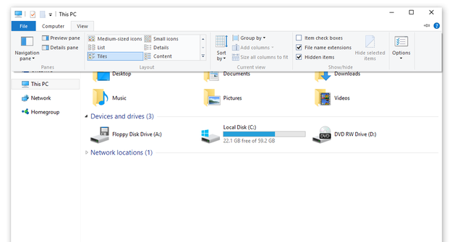
تسمية الملفات
يمكنك اختيار عرض ملحقات الملفات عن طريق فحص أو إلغاء تحديد المربع ملحقات أسماء الملفات في المجموعة إظهار إخفاء على علامة التبويب عرض في مستكشف ملف.

Slide 67
تسمية الملفات
يسرد بعض ملحقات الملفات المشتركة وأنواع من الوثائق التي تشير.

Slide 68
تسمية الملفات
لماذا من المهم أن تعرف ملحق الملف؟
عند حفظ الملف الذي تم إنشاؤه في معظم التطبيقات التي تعمل تحت نظام التشغيل ويندوز، لا تحتاج إلى إضافة ملحق إلى اسم الملف. يتم إضافته تلقائيا بالنسبة لك.
لا تتطلب أنظمة التشغيل لينكس وماك ملحقات الملفات. هذا هو لأنه يتم تخزين المعلومات لنوع التطبيق يجب استخدام الكمبيوتر لفتح ملف داخل الملف نفسه.
ومع ذلك، إذا كنت تستخدم Mac أو Linux OS وسيتم إرسال الملفات إلى مستخدمي ويندوز، يجب عليك إضافة ملحق لاسم الملف بحيث يمكن ل Windows أكثر سهولة فتح الملفات.

Slide 69
تسمية الملفات
هل سبق لك أن أرسلت ملف عن طريق البريد الإلكتروني ولا يمكن فتحه؟
على الأرجح، كان ذلك بسبب جهاز الكمبيوتر الخاص بك لم يكن لديك البرنامج المطلوب لفتح الملف.
في بعض الأحيان، والبرامج المماثلة التي كنت بالفعل قد قمت بتثبيت يمكن استخدامها لفتح الملف، لذلك فمن المفيد أن نعرف ما هو امتداد الملف.
مواقع مثل FILExt (filext.com) يمكن أن تساعدك على تحديد البرنامج المصدر.

Slide 70
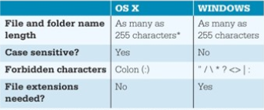
تسمية الملفات
هل هناك أشياء لا ينبغي القيام به عند تسمية الملفات؟
كل OS له اصطلاحات التسمية الخاصة بها، أو قواعد.
من المهم أن تقوم بتسمية الملفات بحيث يمكنك التعرف عليها بسهولة.
اسم الملف مثل "BIO 101 بحث ورقة Draft.docx أولا" يجعل من الواضح جدا ما يحتوي هذا الملف.
يجب تحديد جميع الملفات بشكل فريد،
إلا إذا كنت حفظها في مختلف
المجلدات أو في مواقع مختلفة.
أي اثنين الملفات المخزنة في نفس المجلد يمكن
حصة كل نفس اسم الملف و
ملحق الملف نفسه.

Slide 71
نسخ، نقل، وحذف الملفات
كيف يمكنني نقل ونسخ الملفات؟
بمجرد أن يقع الملف مع مستكشف ملف، يمكنك تنفيذ العديد من الإجراءات الأخرى لإدارة الملفات مثل فتح، نسخ، نقل، إعادة تسمية، وحذف الملفات.
أين تذهب الملفات المحذوفة؟
سلة بن هو مجلد على سطح المكتب، ويمثلها رمز يشبه بن لإعادة التدوير حيث الملفات المحذوفة من القرص الصلب يقيمون حتى يصفيهم نهائيا من النظام الخاص بك.
حذف الملفات من محركات أقراص أخرى لا تذهب إلى سلة المهملات ولكن يتم حذف من النظام فورا.
لا يتم تدوير الملفات المخزنة في السحابة من خلال سلة المهملات.
عند حذف ملف من محرك أقراص الإبهام أو محرك أقراص الشبكة، تنظر فيه ذهب الى غير رجعة!
أنظمة ماك لديهم شيئا من هذا القبيل إلى سلة المحذوفات، ودعا قمامة، يدمر، يهدم، الذي يمثله رمز سلة المهملات لحذف الملفات على جهاز ماكنتوش، اسحب الملفات إلى أيقونة سلة المهملات

Slide 72
نسخ، نقل، وحذف الملفات
كيف يمكنني بشكل دائم حذف الملفات من نظام بلدي؟
تبقى الملفات وضعها في سلة المهملات أو سلة المهملات في النظام حتى يتم حذفهم بشكل دائم.
لحذف الملفات من سلة المهملات بشكل دائم، حدد إفراغ سلة المحذوفات بعد بزر الماوس الأيمن فوق أيقونة سطح المكتب.
على أجهزة ماكينتوش، حدد المهملات فارغة من القائمة Finder في نظام التشغيل.

Slide 73
نسخ، نقل، وحذف الملفات
ماذا يحدث إذا كنت بحاجة لاستعادة الملفات المحذوفة؟
باستخدام واحدة من طريقتين:
ملف التاريخ هو أداة ويندوز 10 الذي يدعم تلقائيا الملفات وحفظ الإصدارات السابقة من الملفات إلى محرك أقراص معين (مثل قرص صلب خارجي)، إذا كنت تستخدم تاريخ الملف.
RestorelT FarStone ل أو نورتون النسخ الاحتياطي عبر الإنترنت، عندما يتم إفراغ سلة المحذوفات، يتم حذف فقط الإشارة إلى ملف بشكل دائم، وبالتالي فإن نظام التشغيل لا يوجد لديه طريقة سهلة للعثور على الملف. يبقى ملف البيانات في الواقع على القرص الصلب حتى مكتوب عليها من قبل ملف آخر. قد تكون قادرا على استخدام هذه البرامج لاستعادة الملفات الخاصة بك.

Slide 74
ضغط الملفات
لماذا أريد أن ضغط ملف؟
ضغط الملفات يجعل ملف كبير أكثر إحكاما
مما يجعلها أسهل وأسرع بالنسبة لك لإرسال المرفقات كبيرة عن طريق البريد الإلكتروني. تحميلها على شبكة الإنترنت، وحفظ لهم على محرك أقراص محمول أو غيرها من وسائط التخزين.
أداة ضغط ملف يأخذ من التكرار في ملف (الكود البريديه ذلك) لتقليل حجم الملف.
يمكنك أيضا الحصول على العديد من البرامج مجانية وبرنامج كومبيوتري قائمة بذاتها، مثل برنامج لضغط الملفات (ويندوز) و افعل ما بدا لك (ويندوز أو ماك) لضغط الملفات.

Slide 75
ضغط الملفات
كيف يعمل ضغط الملفات؟
معظم برامج ضغط للبحث عن أنماط متكررة من الحروف واستبدال هذه الأنماط مع نائب أقصر.
وفهرسة الأنماط المتكررة ونائب المرتبطة بها وتخزينها مؤقتا في ملف منفصل يسمى القاموس.
فمثلافي الجملة التالية، يمكنك ان ترى بسهولة أنماط متكررة من الحروف.
ال صعين في يرة سوريةعين السقوط معينلاي على ال ررعين.
على الرغم من أن هذا المثال يحتوي على أنماط واضحة المتكررة (عين و) في وثيقة كبيرة، قد تكون أنماط متكررة أكثر تعقيدا.
خوارزمية ضغط البرنامج ل (مجموعة من التعليمات تهدف إلى استكمال حل بطريقة خطوة بخطوة)، لذلك، يمر عبر الملف عدة مرات لتحديد الحاجة إلى الحصول على أكبر ضغط الأمثل المتكررة الأنماط.

Slide 76
ضغط الملفات
ما مدى فعالية برامج ضغط الملفات؟
ويمكن لبرامج ضغط الملفات الحالية تقلل النص بنسبة 50٪ أو أكثر اعتمادا على الملف.
ومع ذلك، بعض الملفات، مثل ملفات PDF تحتوي بالفعل على شكل من أشكال الضغط، حتى أنها لا تحتاج إلى مزيد من مضغوط.
ملفات الصور مثل ملفات JPEG، GIF، PNG وتجاهل الاختلافات الصغيرة في اللون أن العين البشرية قد لا تلتقط. وبالمثل، ملفات MP3 الأصوات بشكل دائم تجاهل أن الأذن البشرية لا يمكن أن يسمع. هذه ملفات الرسومات والصوت لا تحتاج إلى مزيد من الضغط.

Slide 77
ضغط الملفات
كيف يمكنني إلغاء ضغط ملف مضغوط لقد؟
في مستكشف ملف، عند النقر على المضغوطة (أو مضغوط) مجلد، ومجلدات أدوات المضغوطة تعرض علامة التبويب.
انقر فوق استخراج كل لفتح استخراج مضغوط مربع الحوار (مضغوط) مجلدات. تصفح لتحديد المكان الذي تريد حفظ الملفات التي تم استخراجها، أو فقط اضغط استخراج لقبول الموقع الافتراضي (والذي هو عادة موقع المجلد مضغوط).

Slide 78
برنامج خدمي
المكون الرئيسي لبرنامج النظام هو نظام التشغيل. ومع ذلك، برامج صغيرة فائدة التطبيقات التي تؤدي وظائف خاصة على الكمبيوتر هي أيضا جزء أساسي من برنامج النظام.البرامج المساعدة تأتي في ثلاث نكهات:
1. تلك التي تم تضمينها في نظام التشغيل (مثل استعادة النظام).
2. تلك التي تباع على أنها برامج مستقل (مثل نورتون مكافحة الفيروسات).
3. هذه كما عرضت مجانية (مثل برامج مكافحة البرامج الضارة مثل الإعلان، وإدراكا من فسفت). الرقم 5.28 قوائم بعض من أنواع مختلفة من البرامج المساعدة المتاحة في نظام التشغيل ويندوز وكذلك بعض البدائل المتاحة وبرامج قائمة بذاتها.

Slide 79
برنامج خدمي

Slide 80
برنامج خدمي
بشكل عام، والمرافق الأساسية مصممة لإدارة وضبط وأدرجت جهاز الكمبيوتر الخاص بك إلى نظام التشغيل. برامج أداة مستقل عادة تقديم المزيد من الميزات أو واجهة المستخدم أسهل للوظائف النسخ الاحتياطي، والأمن، أو الانتعاش. بالنسبة لبعض برامج ويندوز، مثل إدارة المهام ومراقبة الموارد، لا توجد بدائل بذاتها جيدة.

Slide 81
برنامج خدمي
المرافق الإدارية ويندوز
ما المرافق يمكن أن تجعل نظام بلدي العمل بشكل أسرع؟
تنظيف القرص هو أداة ويندوز الذي يزيل الملفات غير الضرورية من القرص الصلب الخاص بك.
تشمل هذه الملفات التي تراكمت في سلة المحذوفات وكذلك الملفات الملفات المؤقتة التي أنشأتها ويندوز لتخزين البيانات مؤقتا في حين أن البرنامج قيد التشغيل.

Slide 82
برنامج خدمي
عادة حذف ويندوز هذه الملفات المؤقتة عند الخروج من البرنامج، ولكن في بعض الأحيان ينسى للقيام بذلك أو لم يكن لديك الوقت لنظامك يتجمد أو يتحمل مشكلة يمنعك من الخروج من البرنامج بشكل صحيح.
تنظيف القرص كما يزيل ملفات الإنترنت المؤقتة (صفحات الويب المخزنة على القرص الثابت للعرض السريع)، فضلا عن صفحات الويب حاليا (الصفحات المخزنة على جهاز الكمبيوتر الخاص بك حتى تتمكن من عرضها دون اتصال بالإنترنت).
إذا لم يتم حذف بشكل دوري، يمكن لهذه الملفات غير الضرورية تبطئ جهاز الكمبيوتر الخاص بك.

Slide 83
برنامج خدمي
كيف يمكنني التحكم في ملفات تنظيف القرص حذف؟
عند تشغيل تنظيف القرص، بفحص برنامج القرص الصلب الخاص بك لتحديد المجلدات التي تحتوي على ملفات التي يمكن حذفها ويحسب مقدار مساحة القرص الصلب الذي سيتم حررت بذلك. يمكنك التحقق من خارج أي نوع من الملفات التي ترغب في حذفها.

Slide 84
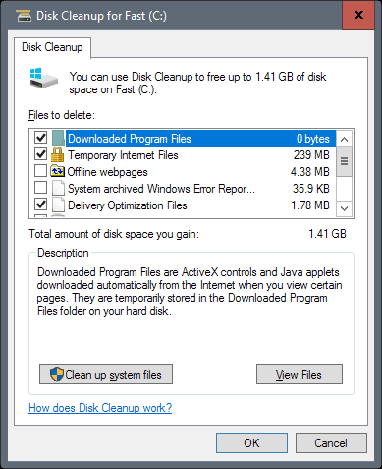
برنامج خدمي

Slide 85
برنامج خدمي
كيف يمكنني التحقق من البرنامج الذي توقف عن تشغيل؟
إذا توقف برنامج العمل، يمكنك استخدام أداة إدارة مهام Windows للتحقق من البرنامج أو للخروج من برنامج متجاوب. في تبويب العمليات من إدارة المهام يسرد كافة البرامج التي تستخدمها ويشير إلى وضعهم. "لا يستجيب" سيتم عرض بجانب البرنامج الذي توقف بشكل غير صحيح. إذا قسم حالة فارغ، ثم البرنامج يعمل بشكل طبيعي. يمكنك إنهاء البرامج التي لا تستجيب بالنقر بزر الفأرة الأيمن على اسم التطبيق واختيار إنهاء المهمة من القائمة المختصرة

Slide 86
برنامج خدمي

Slide 87
برنامج خدمي
كيف يمكنني تحسين أداء جهاز الكمبيوتر الخاص بي؟
بعد أن كنت قد تستخدم جهاز الكمبيوتر الخاص بك لفترة من الوقت، تحميل، وخلق تغيير، وحذف المحتوى، والقرص الصلب يصبح تجزئة: أجزاء من ملفات الحصول على مبعثره (مجزأة) حول القرص الصلب مما يجعل القرص الثابت تفعل العمل الاضافي الذي يمكن أن تبطئ جهاز الكمبيوتر الخاص بك .

Slide 88
برنامج خدمي
إلغاء تجزئة القرص تعيد ترتيب البيانات المجزأة بحيث يتم توحيد القطع ملف ذات الصلة. تم العثور على أداة إلغاء تجزئة القرص في المجلد أدوات إدارية ويندوز في جميع التطبيقات. قبل إلغاء تجزئة القرص الصلب الخاص بك، يجب أولا تحديد إذا كان القرص يحتاج إلى إلغاء تجزئتها من خلال اختيار تحليل القرص. إذا كان القرص الخاص بك هو أكثر من 10٪ مجزأة، يجب تشغيل الأداة المساعدة إلغاء تجزئة القرص.

Slide 89
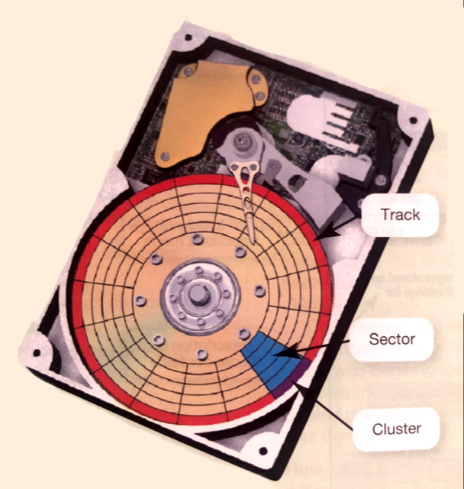
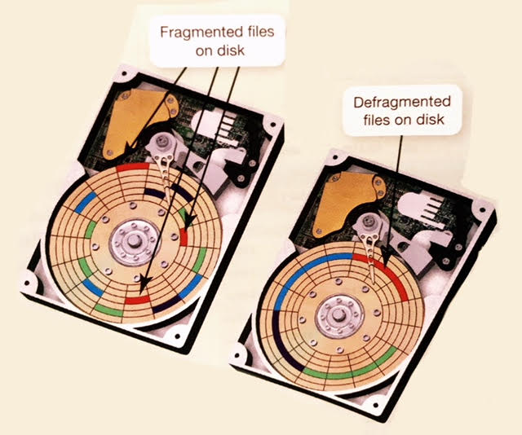
برنامج خدمي

Slide 90
برنامج خدمي
ملف والنسخ الاحتياطي نظام المرافق الهدف
كيف يمكنني حماية البيانات الخاصة بي في الأعطال شيء حدث في نظام بلدي؟ وكما أشرنا سابقا، عند استخدام الأداة المساعدة التاريخ ملف، يمكن أن يكون لديك Windows تلقائيا بإنشاء نسخة مكررة من مكتبات الخاصة بك، سطح المكتب، والاتصالات، والمفضلة ونسخها إلى جهاز تخزين آخر، مثل قرص صلب خارجي. نسخة احتياطية تحمي البيانات الخاصة بك في حالة فشل القرص الصلب أو يتم مسح الملفات عن طريق الخطأ. كما يحتفظ التاريخ ملف نسخ من إصدارات مختلفة من الملفات.

Slide 91
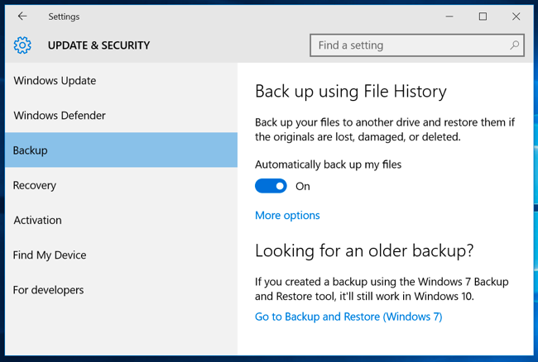
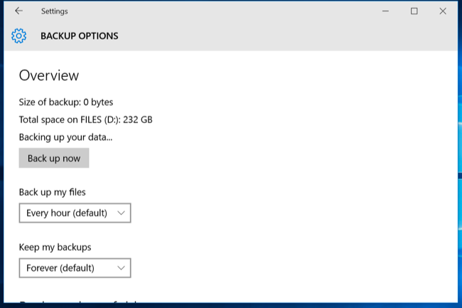
برنامج خدمي
لتعديل نسخة احتياطية الإعداد، انقر فوق الخيار المزيد

Slide 92
برنامج خدمي
وهذا يعني أنه إذا كنت بحاجة إلى العودة إلى مشروع الثاني من ورقة التاريخ ولايتك، حتى ولو كنت الآن على مشروع الخامس الخاص بك، تاريخ الملف يجب أن تسمح لك لاستردادها. يحتاج التاريخ الملف المراد تشغيله من قبل المستخدم ويتطلب القرص الصلب (أو محرك أقراص الشبكة) الخارجي الذي يرتبط دائما إلى جهاز الكمبيوتر في العمل. يمكنك اختيار احتياطية لجميع المجلدات على C: محرك الأقراص، أو حدد بعض تلك التي تستخدم في معظم الأحيان أو تحتوي على ملفات الأكثر حساسية للنسخ الاحتياطي. يتضمن نظام التشغيل Windows 10 أيضا أدوات استعادة التي تسمح لك لاستكمال نسخ احتياطية من النظام بأكمله (صورة النظام) التي يمكنك استعادة لاحقا في حال وقوع حادث كبير في القرص الصلب.

Slide 93
برنامج خدمي
كيف يمكنني استعادة النظام بأكمله؟
افترض أنك قمت فقط تركيب برنامج حاسوبي جديد وتجميد جهاز الكمبيوتر الخاص بك. بعد إعادة تشغيل الكمبيوتر، عند محاولة بدء تشغيل التطبيق، ونظام يتجمد مرة أخرى. إلغاء تثبيت برنامج جديد، ولكن لا يزال جهاز الكمبيوتر الخاص بك لتجميد بعد إعادة التشغيل.
ماذا تستطيع ان تفعل الان؟
ويندوز لديه أداة مساعدة تسمى استعادة النظام الذي يسمح لك لفة إعدادات النظام الخاص بك إلى تاريخ محدد عندما كان كل شيء يعمل بشكل صحيح.

Slide 94
برنامج خدمي
نقطة استعادة النظام، التي هي لقطة snap- من إعدادات النظام بأكمله، يتم إنشاؤها قبل أحداث معينة، مثل تثبيت برنامج أو تحديث، أو تلقائيا مرة واحدة في الأسبوع إذا تم إنشاء أي نقاط الاستعادة الأخرى في ذلك الوقت. يمكنك أيضا إنشاء نقطة استعادة يدويا في أي وقت. يجب أن تحدث مشاكل، إذا كان الكمبيوتر تم تشغيل ما يرام قبل تثبيت برنامج جديد أو جهاز، هل يمكن استعادة الكمبيوتر إلى الإعدادات التي كانت سارية المفعول قبل برنامج أو جهاز تركيب (انظر الشكل 5.34). استعادة النظام لا يؤثر الملفات البيانات الشخصية (مثل مستندات Word أو البريد الإلكتروني)، حتى أنك لن تخسر التغييرات التي أدخلت على هذه الملفات.

Slide 95
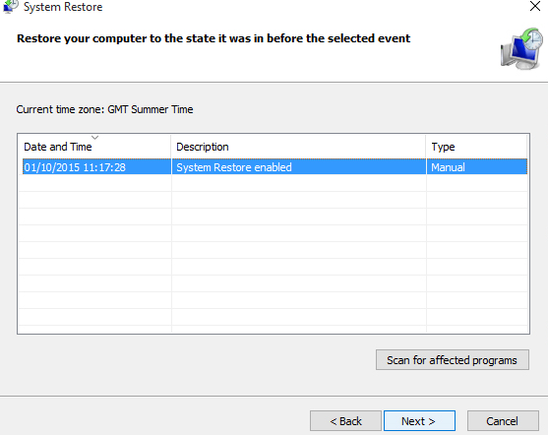
برنامج خدمي

Slide 96
برنامج خدمي
يتضمن OS X أداة النسخ الاحتياطي يسمى آلة الزمن التي تدعم تلقائيا الملفات إلى موقع معين. كما يقدم أبل أجهزة النسخ الاحتياطي دعا الوقت كبسولات، والتي هي محركات الأقراص الصلبة مع الاتصال اللاسلكي، مصمم للعمل مع آلة الزمن وتسجيل بيانات النسخ الاحتياطي. لأن آلة الزمن يجعل نسخة صورة كاملة من النظام الخاص بك، فإنه يمكن أن تستخدم أيضا لاستعادة النظام في حالة وجود خطأ فادح.

Slide 97
برنامج خدمي
الوصول المرافق الهدف
ما المرافق مصممة للمستخدمين من ذوي الاحتياجات الخاصة؟ تشمل مايكروسوفت ويندوز ومركز سهولة الوصول، وهو موقع مركزي للتكنولوجيا وأدوات لضبط إعدادات الوصول المساعدة. في مركز سهولة الوصول، والتي يمكن الوصول إليها من الإعدادات، يمكنك العثور على الأدوات اللازمة لمساعدة المستخدمين ذوي الإعاقة، كما هو موضح في الشكل 5.35. الأدوات هو مبين في الشكل هي مجرد عينة من الأدوات المتاحة. إذا لم تكن متأكدا من أين تبدأ أو ما الإعدادات قد تساعد، استبيان يسألك عن الروتين

Slide 98
برنامج خدمي

Slide 99
برنامج خدمي
المهمات، وتوصية شخصية للإعدادات التي سوف تساعدك على استخدام أفضل جهاز الكمبيوتر الخاص بك سواء كنت تستخدم نظام التشغيل Windows، OS X، لينكس أو نظام تشغيل آخر، وهو OS متميز تماما متوفرا لتلبية الاحتياجات الخاصة بك. طالما كنت حفاظ على تحديث نظام التشغيل وبانتظام استخدام الأدوات المساعدة المتاحة لصقل النظام الخاص بك، يجب اجهت صعوبة تذكر من نظام التشغيل الخاص بك.

